Slide 1




Paradigmas de IA y Machine Learning
Equipo:
-Yosef Emiliano Soto Iribe
-Cristian Andrea Ramírez Medina

Slide 2
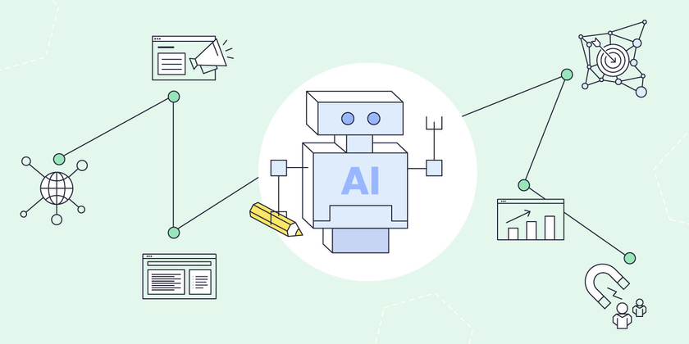
Paradigma de la AI
los paradigmas de aprendizaje se refieren a cómo se puede entrenar a las máquinas para que procesen información, tomen decisiones y resuelvan problemas. Estos paradigmas comprenden una variedad de técnicas y metodologías que enseñan a las computadoras a aprender de los datos y las experiencias, adaptándose y mejorando con el tiempo.

Slide 3
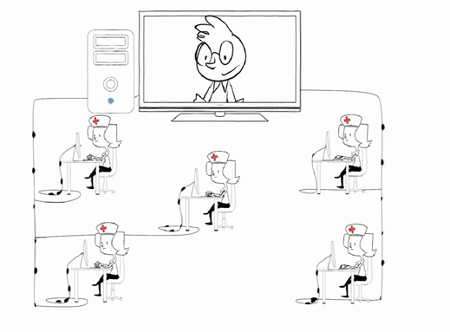
Paradigma enfoque simbólico
El enfoque principal de la IA simbólica es utilizar la programación basada en la lógica, en la que se utilizan reglas y axiomas para hacer inferencias y deducciones

Slide 4
¿Cuáles son las ventajas de la IA simbólica?
Interpretabilidad: la IA simbólica proporciona transparencia en el proceso de razonamiento, lo cual facilita la comprensión de cómo un sistema ha llegado a una conclusión.
Representación del conocimiento: la IA simbólica puede representar conocimientos complejos de manera formal y estructurada, lo que permite manipularlos y razonar con facilidad.
Flexibilidad: la IA simbólica es muy flexible y puede adaptarse a distintos ámbitos al modificar las reglas y la base de conocimientos.

Slide 5
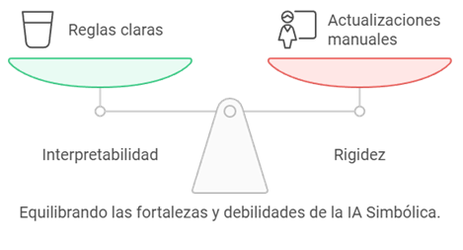
¿Cuál es la desventaja de la IA simbólica?
Es rígida. La inteligencia artificial simbólica no puede adaptarse a nuevos datos o factores inesperados, como un cambio en el mercado o una nueva tendencia de precios. Si cambia una tendencia, se deben actualizar las reglas manualmente.

Slide 6
ejemplos del enfoque simbólico
Siri y otros asistentes digitales utilizan la IA simbólica para comprender el lenguaje natural y dar respuestas.
Los sistemas de diagnóstico médico utilizan la IA simbólica para proporcionar recomendaciones a los médicos basadas en los síntomas del paciente (como se ha demostrado antes).
Los coches autónomos utilizan la IA simbólica para tomar decisiones basadas en el entorno, como reconocer las señales de stop y los semáforos.
Los sistemas de visión por ordenador utilizan la IA simbólica para reconocer objetos y patrones en las imágenes.

Slide 7
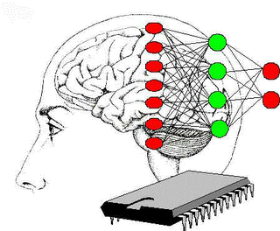
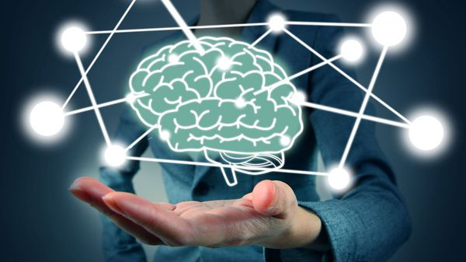
Paradigma enfoque conexionista
El conexionismo, en el ámbito de la IA, es un paradigma que implica el desarrollo de modelos computacionales donde el aprendizaje se produce a través del ajuste de los pesos sinápticos y los niveles de activación de las neuronas artificiales.

Slide 8
modelo conexionista
Los sistemas conexionistas no son incompatibles con la hipótesis simbolista (SSF) pero al contrario del simbólico, se trata de un modelo ascendente, ya que se basa en la hipótesis de que la inteligencia emerge a partir de la actividad distribuida de un gran número de unidades interconectadas que procesan información paralelamente. En la IA conexionista estas unidades son modelos muy aproximados de la actividad eléctrica de las neuronas biológicas.

Slide 9
modelo conexionista
Ventajas:
Aprendizaje adaptativo y generalización a partir de ejemplos
Capacidades de procesamiento paralelo y distribuido
Resiliencia ante datos ruidosos e incompletos
Representación eficaz de patrones y relaciones complejos
desventajas:
Dependencia de datos de entrenamiento extensos
Riesgo de sobreajuste en arquitecturas de redes neuronales complejas
Interpretabilidad y transparencia de las decisiones del modelo

Slide 10
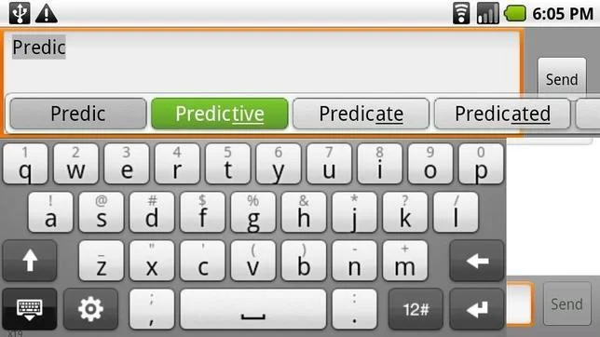
ejemplo del enfoque conexionista
El software de texto predictivo, que predomina en los teléfonos inteligentes y las aplicaciones de procesamiento de texto, aprovecha los modelos conexionistas para anticipar y sugerir palabras o frases a medida que los usuarios escriben.

Slide 11
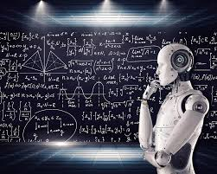

¿Qué es el aprendizaje automatizado?
Es una disciplina de la inteligencia artificial la cual por medio de algoritmos puede hacer que una computadora pueda identificar patrones en datos masivos y hacer predicciones Este aprendizaje permite a los computadores realizar tareas específicas de forma autónoma, es decir, sin necesidad de ser programados.

Slide 12
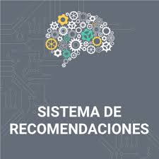

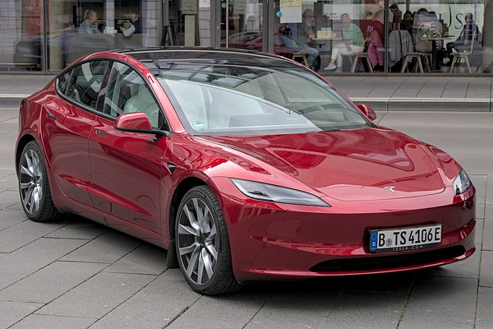

Aplicaciones del Machine Learning
Recomendaciones
Búsquedas
Vehículos Inteligentes
Redes Sociales

Slide 13
Proceso del aprendizaje automático
1-Planificación:
La fase de planificación implica evaluar el alcance, la métrica de éxito y la viabilidad de la aplicación del ML. Tienes que entender el negocio y cómo utilizar el machine learning para mejorar el proceso actual. Por ejemplo: ¿Necesitamos machine learning? ¿Podemos conseguir peticiones similares con una programación sencilla?
2-Preparación de datos
La sección de preparación de datos se divide a su vez en cuatro partes: obtención y etiquetado de datos, limpieza, gestión y procesamiento.

Slide 14
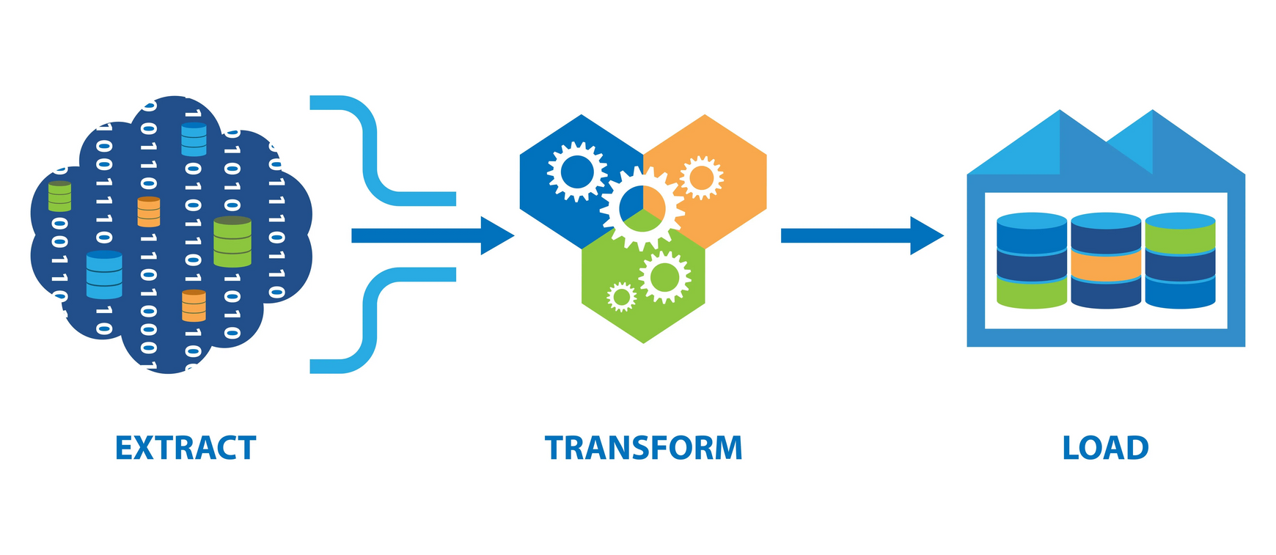
La preparación de los datos se divide en las siguientes actividades:
- Recogida y etiquetado de los datos
-Limpieza de los datos
-Tratamiento de los datos
-Gestión de los datos

Slide 15
3-Ingeniería de modelos
En esta fase, utilizaremos toda la información de la fase de planificación para construir y entrenar un modelo de machine learning. Por ejemplo: seguimiento de las métricas del modelo, garantía de escalabilidad y robustez, y optimización de los recursos de almacenamiento y computación.
4-Evaluación del modelo
Ahora que hemos finalizado la versión del modelo, es el momento de probar varias métricas.
Primero probaremos nuestro modelo en un conjunto de datos de prueba y nos aseguraremos de implicar a expertos en la materia para identificar el error en las predicciones.
También tenemos que asegurarnos de que seguimos los marcos industriales, éticos y legales para construir soluciones de IA.

Slide 16
5-Implementación del modelo
En esta fase, implementamos modelos de machine learning en el sistema actual. Por ejemplo: introducir el etiquetado automático del almacén utilizando la forma del producto. Implementaremos un modelo de visión por ordenador en el sistema actual, que utilizará las imágenes de la cámara para imprimir las etiquetas.
6-Supervisión y mantenimiento
Después de desplegar el modelo en producción, necesitamos supervisar y mejorar constantemente el sistema. Controlaremos las métricas del modelo, el rendimiento del hardware y el software, y la satisfacción del cliente.

Slide 17
Similitudes y diferencias entre los componentes del modelo cognitivo y las etapas del aprendizaje automatizado
Similitudes
Diferencias
Ambos implican la recepción, transformación y almacenamiento de información para generar respuestas o acciones.
Los humanos y las máquinas aprenden de la experiencia.
Ambos buscan encontrar patrones en los datos y generalizar el conocimiento para aplicarlo a nuevas situaciones.
En el aprendizaje automático, el conocimiento se adquiere a partir de grandes volúmenes de datos estructurados mediante algoritmos matemáticos.
Los humanos pueden aprender de diversas fuentes, transferir conocimientos a nuevas áreas y adaptarse a entornos desconocidos, mientras que los modelos de ML dependen de datos específicos y tienen dificultades para aplicar el conocimiento fuera de su dominio de entrenamiento.
El modelo cognitivo permite la abstracción, el pensamiento conceptual, la imaginación y la creatividad.
Los modelos de ML requieren grandes volúmenes de datos y múltiples iteraciones para lograr una buena generalización.

